Slide 1
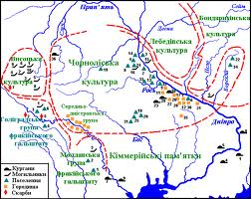
Культура скіфів українських степів була місцевим своєрідним виявом культури величезного кочового іраномовного світу, який розвивався в євразійських степах від Алтаю до Нижнього Дунаю протягом І тис. до н. е. Вона творчо вбирала в себе впливи сусідів і відповідно пережила кілька етапів історичного розвитку.
Скіфська культура

Slide 2
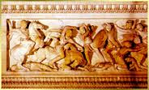
Формування скіфської культури відбувалося у VII ст. до н. е. під знаком поглинення і засвоєння елементів культури попереднього населення Надчорномор'я — кіммерійців. Під час походів за Кавказький хребет скіфи сприйняли багато передньоазійських здобутків. З V ст. до н. е. Скіфія розвивалася під сильним культурним впливом античної Греції, переважно з міст-колоній чорноморського узбережжя

Slide 3
Скіфи були кочовими скотарями і весь час рухалися слідом за табунами коней та гуртами овець. Чоловіки їхали верхи, а жінки та діти у кибитках — чотири- чи навіть шестиколісних возах, які були вкриті повстю від негоди. Взимку скіфи пасли худобу на малосніжних низинах Нижнього Подніпров'я, Надчорномор'я, Надазов'я, Північного Криму. Літо проводили на півночі — у лісостепах, де було більше води, а трава на пасовиськах менше вигорала під сонцем. Геродот сповіщав, що, відступаючи перед персами вглиб степів, скіфи відправили свої сім'ї з худобою на північ, тобто на традиційні літні пасовиська кочовиків.

Slide 4
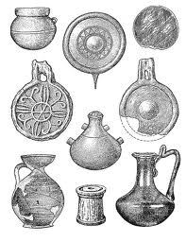
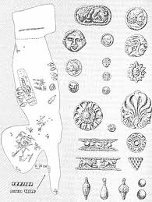
Скотарській економіці скіфів відповідав їхній раціон: м'ясо, молоко, сир. Геродот докладно описує виготовлення екзотичного для греків продукту — іпаки, сиру з кобилячого молока. Значну частку раціону становили каші (пшенична, ячмінна).

Slide 5
Уявлення про зовнішність, одяг, озброєння скіфів дають численні зображення на срібному та золотому посуді та інших ювелірних виробах, знайдених у скіфських могилах (мал. 64). Скіфські чоловіки носили бороди, вдягалися в короткі кафтани, вузькі штани, шкіряні черевики. Голову прикривали повстяним башликом конічної форми. Одяг прикрашався хутром та орнаментом, для аристократії — золотими орнаментованими платівками, число яких іноді сягало кількох тисяч. На довгому вбранні знатних скіфянок та високому головному уборі було чимало золотих бляшок- нашивок.

Slide 6
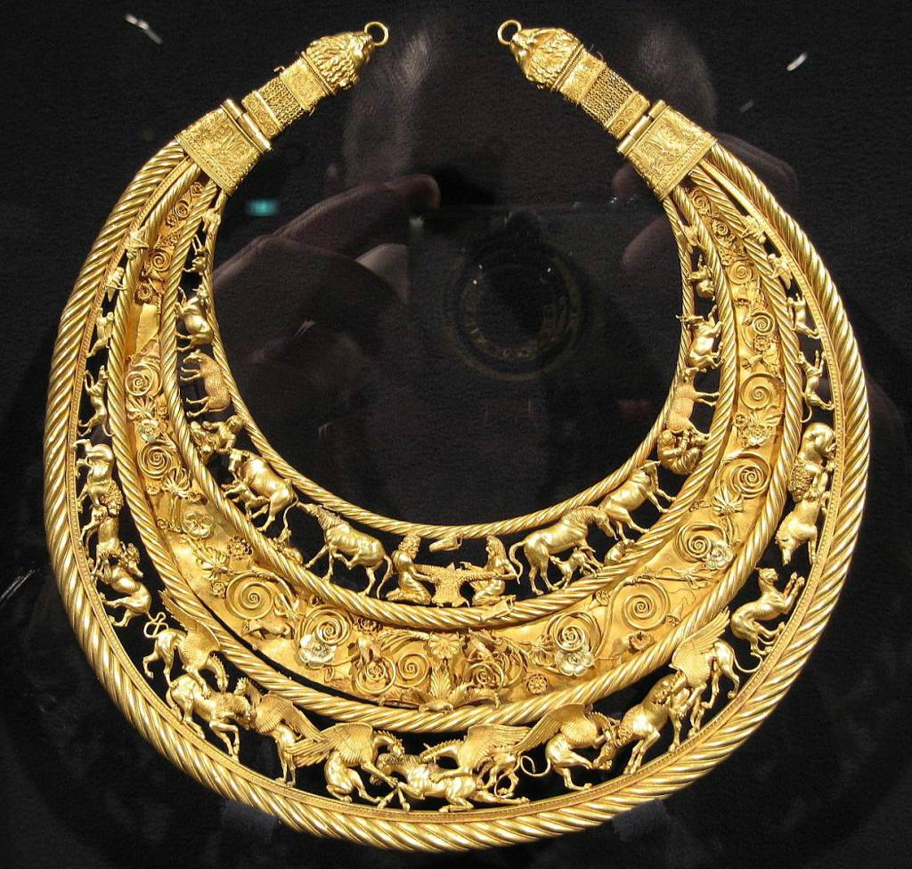
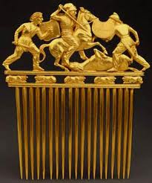
Основа скіфського війська — легка кіннота, озброєна короткими мечами-акінаками, сокирами, списами. Проте головною зброєю були лук та стріли. Невеликий потужний скіфський лук стріляв на відстань до 500 м. Своєрідністю тактики бою була влучна стрілянина по ворогу на повному скаку.

Slide 7
Досконалий лук та лучники були добре відомі за межами Скіфії. Не лише безпосередні сусіди, а й далека Греція запозичили наконечники стріл скіфських типів. Письмові джерела свідчать, що поліцейську службу в Афінах несли найманці — скіфи — лучники.
Ударною силою скіфського війська була важкоозброєиа кіинота. Вона складалася зі скіфської знаті, яка могла придбати коштовний захисний обладунок. Останній, крім щита, включав шкіряні куртку, штани та шолом, обшиті, як лускою, залізними чи бронзовими пластинами. Найдорожчим був обладунок грецької роботи — виготовлені із суцільного бронзового чи сталевого листа шоломи, поножі античної роботи.
Визначальний внесок у вивчення матеріальної культури та побуту скіфів зробили археологи України в ході розкопок скіфських курганів Північного Надчорномор'я.

Slide 8
Визначальний внесок у вивчення матеріальної культури та побуту скіфів зробили археологи України в ході розкопок скіфських курганів Північного Надчорномор'я.
Дамо короткий опис типового поховання рядового скіфського воїна IV ст. до н. е. Кургани кочових скіфів розташовувались в українських степах групами на найвищих, вододільних ділянках рельєфу. Під курганним насипом заввишки до 2 м. знаходилась прямокутна яма площею приблизно 2 х 3 м., завглибшки 2—4 м. У нижній частині північної стіни ями робився підбій. У цій поховальній камері у випростаній позі головою на захід клали небіжчика. Поряд, як правило, зліва знаходять горит (футляр для лука та стріл) з кількома десятками бронзових наконечників стріл, а також 1—2 залізні наконечники списів, наконечник дротика, рештки залізного меча-акінака. В головам лежать рештки загробної їжі: частина скелета вівці чи коня та залізний господарчий ніж з кістяним руків'ям, іноді грецька амфора з-під вина. У чоловічих могилах знаходять кам'яні фігури воїнів — родоначальників. Як правило, вусатого воїна зображували з гривною на шиї, рогом у руці, бойовим поясом з різноманітною зброєю.

Slide 9
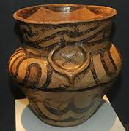
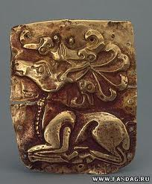
Старожитності скіфів археологи розрізняють за так званою скіфською тріадою — своєрідною зброєю, кінською упряжжю та звіриним стилем у прикладному мистецтві. В розвитку останніх простежується два головні періоди — ранній (VII—V) та пізній (V—III ст. до н. е.).
Ранньоскіфські мечі мають брусковидне навершя та серцеподібне перехрестя. Пізніше навершя набуває антеновидної, перехрестя — трикутної, а лезо — гостролистої форми. Вузьку, гостролисту форму мають і пізньоскіфські наконечники списів, на
відміну від масивних, лавролистих наконечників VII—V ст. до н. е. У пізній період великого поширення набувають залізні наконечники метальних дротиків з довгою тонкою втулкою.

Slide 10
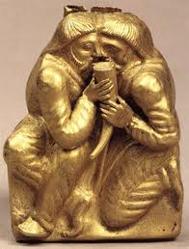
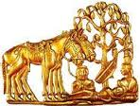
Масовою знахідкою в могилах скіфських воїнів е бронзові втульчасті трилопасні наконечники стріл. Ранні вістря масивніші, більші за розміром, з довгою втулкою, дволопасні, іноді з пером ромбічної форми та шипом на довгій втулці. Пізньоскіфські наконечники дрібніші, з короткою або схованою втулкою, іноді трикутної в перетині форми.

Slide 11
Звіриний стиль полягає у широкому запровадженні в прикладному мистецтві зооморфних мотивів. Реалістичні чи схематичні зображення диких тварин у динамічних позах прикрашали зброю, кінську упряж, одяг, предмети побуту. Ранньоскіфський звіриний стиль відзначався реалізмом, виразними впливами Близького Сходу, зображенням суто азійських тварин: гірських баранів, хижаків родини котячих, грифо-баранів та ін. У V—III ст. до н. е. внаслідок потужного культурного впливу з грецьких колоній Надчорномор'я на півдні України поширюється пізній різновид звіриного стилю, який називається греко-скіфським. Він характеризується схематизацією та поширенням суто античних міфологічних і орнаментальних мотивів поряд зі скіфськими. Такий стнль був західним виявом прикладного мистецтва євразійського степу, де в І тис. до н. е. панували зооморфні мотиви [12, т. 2, с. 166—170; 179, с. 100—104].

Slide 12
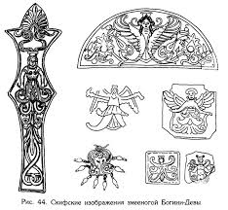
Вірування скіфів належать до політеїстичних релігій передкласових суспільств. Серед багатьох богів виділялися головні, один з яких був верховним божеством. Племінні вірування первісних скотарів перебували на стадії трансформації у національну релігію ранньокласової скіфської держави [12, т. 2, с. 157—163]. Скіфська релігія має численні паралелі у віруваннях інших індоєвропейських народів, насамперед індо-іранців. Першим це відзначив Геродот, який назвав сім головних скіфських божеств та їхні аналоги у грецькому пантеоні.

Slide 13
Головними скіфськими божествами були богиня священного вогню домашнього вогнища Табіті (Гестія стародавніх греків), уособлення неба Папай (Зевс) та його дружина, богиня землі й води Апі (Гея). Важливе місце в пантеоні займали бог сонця Гойтасир (Аполлон), богиня родючості та життя Аргімпаса (Афродіта), бог — герой Геракл та божество війни Арей (Арес). Геродот яскраво змалював поклоніння скіфів мечу, який був символом Арея, та принесення в жертву йому військовополонених [36, с. 193, 194]. Царські скіфи поклонялися ще й родоначальнику та покровителю коней Тагимасаду.
Скіфські вірування являють собою яскравий приклад індоіранських релігій. Про це свідчать такі традиційні для індоіранських культів елементи, як семибожжя, поклоніння сонцю, вогню, небу, обожнення коня та меча тощо.

Slide 14
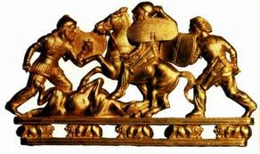
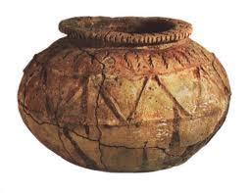
Вражаюча різниця між грандіозними поховальними спорудами царів та бідними могилами рядових скіфів демонструє ступінь майнового та соціального розшарування скіфського суспільства. За майновим та правовим статусом у ньому простежуються верстви рядових общинників, родової аристократії, верховних правителів — царів, підкорена місцева людність, раби з числа військовополонених та ін. Є всі підстави говорити про початок формування скіфської держави. Як і всі державні утворення кочових скотарів (гунська імперія Аттіли, Аварський каганат, імперія Чингізидів тощо), скіфська держава була досить нестійким, ефемерним об'єднанням, яке скоро розпалося через різні об'єктивні й суб'єктивні причини. Крім того, на скіфів зі сходу тиснула нова хвиля іраномовних кочовиків — сарматів.

Slide 15
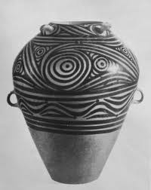
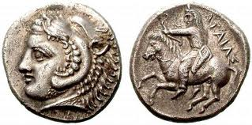
На рубежі IV—III ст. до н. е. у Північному Надчорномор'ї зникають кургани степових скіфів. Скіфське населення концентрується в регіонах, придатних для землеробства та осілого скотарства: на Нижньому Дніпрі, у Нижньому Подунав'ї, Північному та Передгірному Криму. Давньогрецький географ Страбон назвав Нижній Дніпро та Крим цього часу Малою Скіфією.

Slide 16
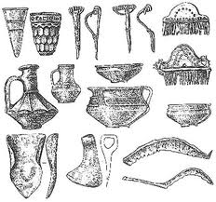
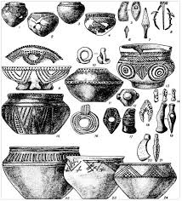
Спустілий скіфський степ між Доном та Дніпром у III—II ст. до н. е. заселило сарматське племінне об'єднання роксоланів. Численні пізньоскіфські укріплення, що суцільним ланцюгом тягнуться уздовж правого берега Нижнього Дніпра від Запорожжя до Херсона, майже до кінця І ст. до н. е. стримували просування сарматів українським степом на захід.

Slide 17
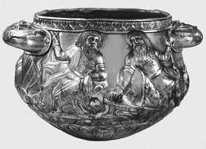
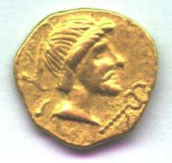
Дослідження останніх років свідчать про певну залежність економіки Надчорномор'я від циклічних змін клімату в степовій зоні. Так, розквіт Скіфії та грецьких торгово-ремісничих центрів у V—IV ст. до н. е. збігся з періодом максимального зволоження клімату надчорноморських степів, їхня аридизація в III—II ст. до н. е. зумовила колапс кочового скотарства і перехід пізніх скіфів до землеробства у річкових долинах. Вірогідно, сармати у II—І ст. до н. е. зайняли вже спустілий скіфський степ. На початку нашої ери кількість опадів у степах півдня Східної Європи зросла. Не випадково розквіт Сарматії відбувся саме в цей сприятливий для скотарства природно-кліматичний період

Slide 18
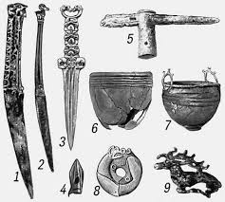
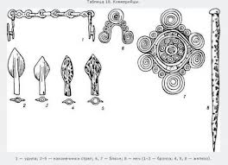
Мала Скіфія у Криму зі столицею Неаполь Скіфський (нині околиця Сімферополя) проіснувала до IV ст. н. е. Вона поступово втрачала свої характерні риси, оскільки розвивалася під сильним військово-політичним і культурним впливом сарматів з півночі та грецьких колоністів кримського узбережжя. У III ст. н. е. Кримська Скіфія зазнала нападу готських дружин з півночі, а наприкінці IV ст. під ударами гунів загинула переважна більшість пізньоскіфських поселень Криму.
Показ слайдів на тему
« Скіфська культура» підготувала учениця 10 класу Дудинська Анастасія

